Slide 1

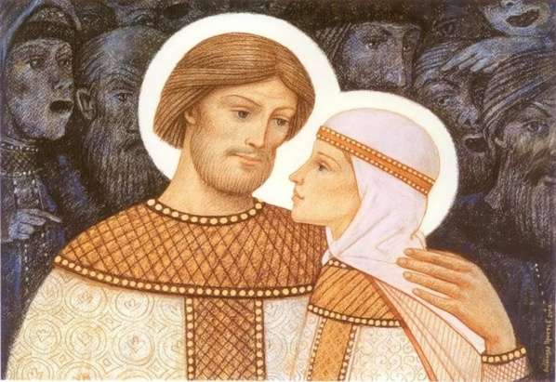
День семьи,
любви и верности
(Игра – презентация для детей)

Slide 2
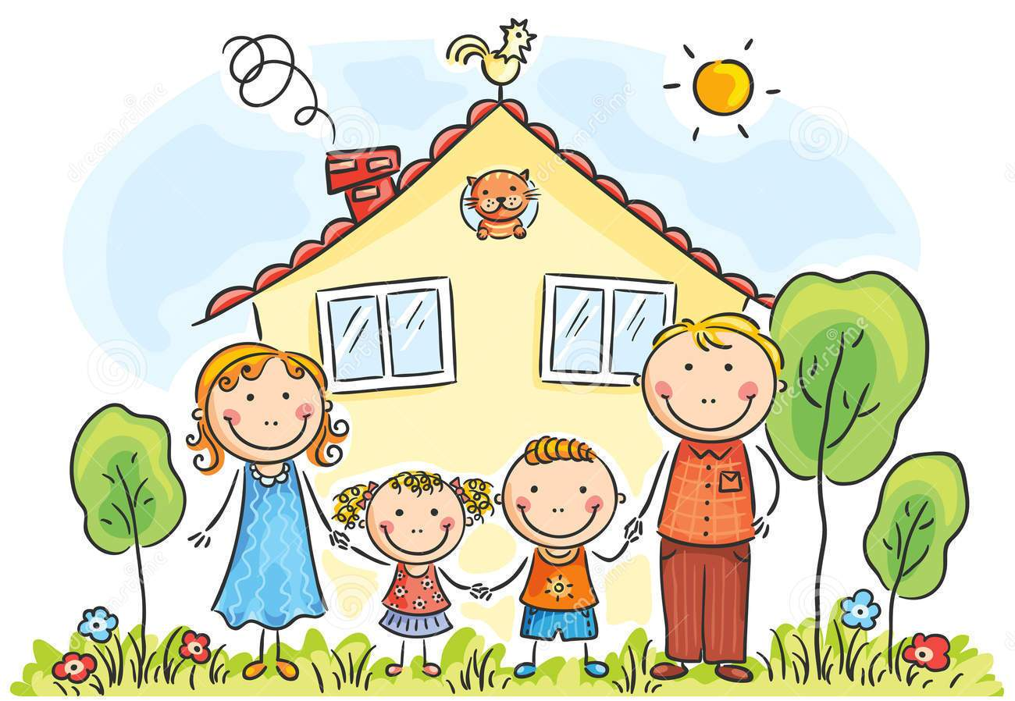
Мама,
папа,
наша дружная
Я -
семья!
братик,

Slide 3


Правила игры:
дан вопрос и два варианта ответа.
При правильном ответе вылетает божья коровка и звучат аплодисменты,
не правильный ответ сопровождается
барабанной
дробью.

Slide 4

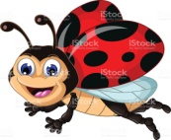
Без чего на белом свете
Взрослым не прожить и детям?
Кто поддержит вас, друзья?
Ваша дружная...
компания
семья

Slide 5
Он все может, все умеет,
Всех храбрее и сильнее
Штанга для него как, вата
Ну конечно это …
папа
дядя

Slide 6
Кто милее всех на свете?
Кого любят очень дети?
На вопрос отвечу прямо:
— Всех милее наша...
соседка
мама

Slide 7

Кто любить не устает,
Пироги для нас печет,
Вкусные оладушки?
Это наша...
тетушка
бабушка

Slide 8
Кто всю жизнь работал,
Окружал заботой
Внуков, бабушку, детей,
Уважал простых людей?
На пенсии уж много лет
Нестареющий наш...
дед
сосед

Slide 9
Кто любит и меня, и братца,
Но больше любит наряжаться?
Очень модная девчонка —
Моя старшая...
подружка
сестрёнка

Slide 10
Я у мамы не один,
У неё ещё есть сын,
Рядом с ним я маловат,
Для меня он…
добрый сосед
старший брат

Slide 11
Мамы старшая сестра —
С виду вовсе не стара,
С улыбкой спросит: «Как живете?»
Кто в гости к нам приехал?
тётя
кошка

Slide 12
Продолжите утверждение
«Вся семья вместе, …
так можно и чаю попить
так и душа на
месте

Slide 13
В каком месяце отмечается День Петра
и Февронии - Всероссийский день семьи,
любви и верности?
март
июль

Slide 14
Какой цветок является символом Всероссийского
дня семьи, любви и верности (Дня Петра и Февронии)?
ромашка
роза

Slide 15
Какие птицы символизирует верность?
ласточки
лебеди

Slide 16


Дорогие ребята !
Наша игра завершилась.
Вы, все молодцы!
До новых встреч !

